Slide 1
Федеральное государственное автономное образовательное учреждение высшего образования
«Санкт-Петербургский национальный исследовательский университет ИТМО»
Дисциплина: История русской культуры в контексте мировой культуры
Презентация на тему:
«Ленты времени Древней Руси, Западной Европы и Византии с V по XIII века»
Выполнил: Михайлов Петр Сергеевич
Группа: ИРК-2.3-24
Преподаватель: Жиркова Галина Петровна
2024г.

Slide 2
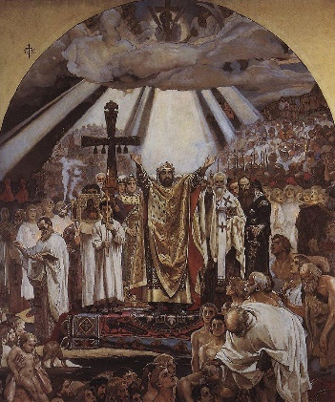
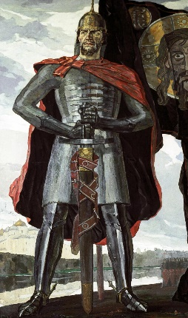
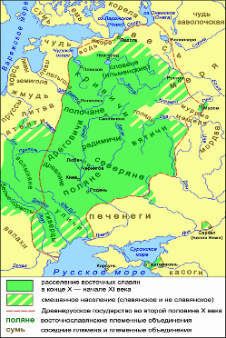
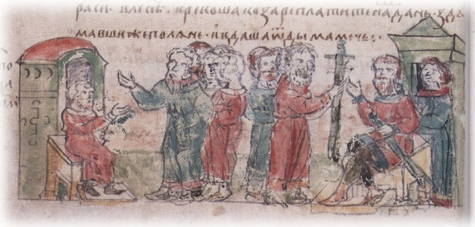
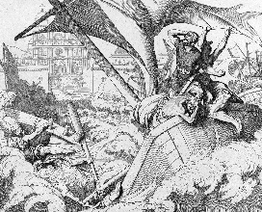
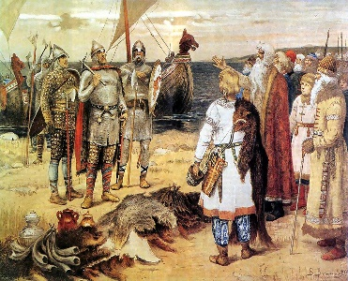
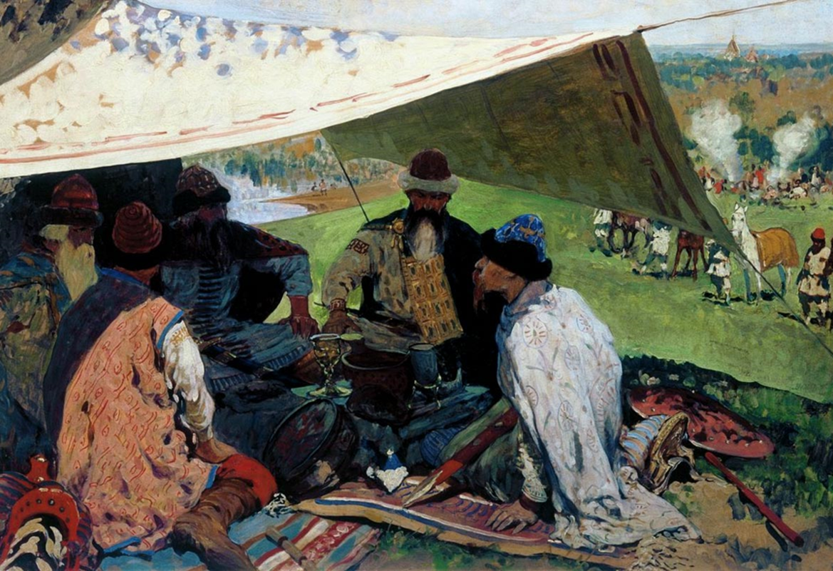
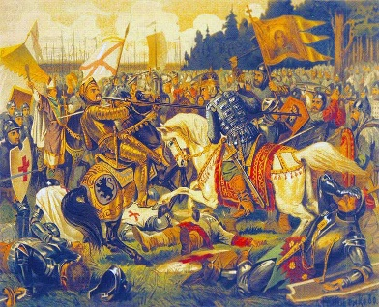
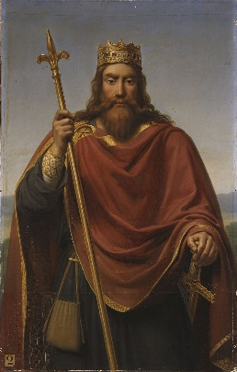
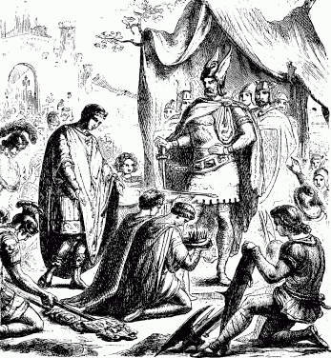
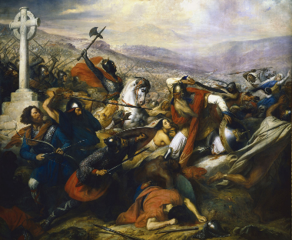
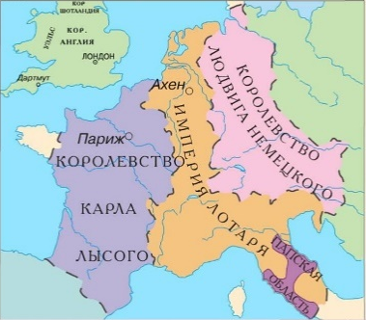
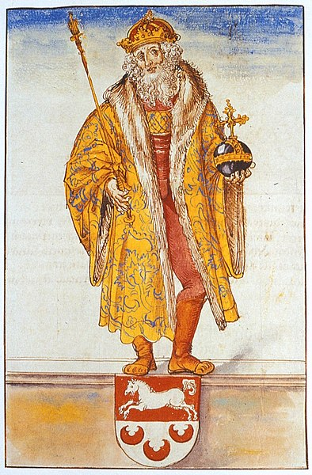
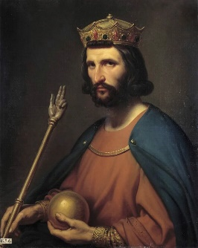
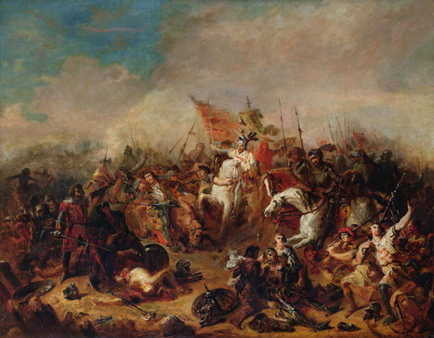
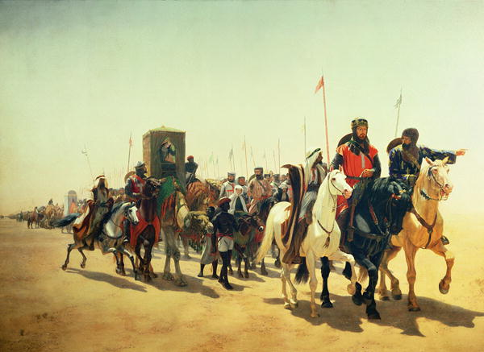
Ранняя история восточных славян
Древняя Русь
VII – VIII вв
IX век
860 г
862 г
988 г
1100 г
1240 г
1242 г
Западная Европа
476 г
486 г
732 г
843 г
962 г
987 г
1066 г
1096 - 1272 гг
Византия
Пока пусто

Slide 3
Приложение
Древняя Русь:
V – IX вв – Карта расселения славян в VII – VIII веках. Племенные объединения восточных славян.
До призвания варягов в 862 году не существовала как такого единого русского государства. Были лишь восточнославянские племена, из которых в будущем и сформировалась Русь и которые расселились по всей территории Восточно-Европейской равнины, что показано на карте.
IX век - Требование хазарами дани с полян; решение полян платить от дыма по мечу. Миниатюра из Радзивилловской летописи. Конец XV века.
Поляне – древнее восточнославянское племенное государство, на земле которого появился Киев – столица Руси с 882 года.
860 г - Гибель русского флота под Царьградом. Гравюра Ф. А. Бруни. 1839 год.
Поход древних русов на Царьград в 860 году закончился по многим данным отступлением нападавших на кораблях, которое и изобразил Бруни в своем цикле гравюр «Очерки событий из российской истории».
862 г - Призвание варягов. В. М. Васнецов. 1909 год.
Изображено известное по русским летописям призвание варягов на княжение племенами восточных славян и финно-угров в 862 году, в результате которого, согласно летописям, возникло Древнерусское государство.
988 г – Крещение Руси (фреска). В. М. Васнецов. 1895-1896 годы.
Принятие Владимиром Святославичом Христианства (Византийского типа, в будущем Православие) на территории бОльшей части Руси. Крещение принял лично князь, а позже это сделали и его окружение, и крупнейшие города на Руси. Считается началом истории Русской церкви (ныне РПЦ).
1100 г - Съезд князей в Уветичах. С. В. Иванов. 1910 год.
Съезд в Уветичах в августе 1100 года стал окончанием второй масштабной междоусобицы времен Владимира Мономаха. Мономах смог прекратить княжеские междоусобицы и объединить Древнерусское государство в борьбе против кочевников.

Slide 4
Приложение
1240 г - Бой Александра Невского с ярлом Биргером. А. Д. Кившенко. 1888 год.
Сражение между русскими (новгородскими) и шведскими войсками под командованием князя Александра Ярославовича и
ярла Биргера Магнуссона соответственно. Победа русских в этом сражении остановило продвижение шведом на восток. Впоследствии князь получил прозвище Невский за эту победу на реке Ижора (приток Невы).
1242 г – Фрагмент триптиха «Александр Невский». П. Д. Корин. 1942-1943 года.
Битва между русскими (новгородцы + владимировцы) под командованием князя Александра Невского и ливонскими войсками. Разгром последних обезопасил Новгород и Псков от дальнейших походов Ливонского ордена на них.
Западная Европа:
476 г - Провозглашение Одоакра королём. Рис. Шарлотты Марии Янг. ~ 1880 год.
В 476 году вождь римского отряда варваров-наёмников Одоакр разгромил войско Флавия Ореста, свергнул императора Ромула Августа и провозгласил себя королем Италии, что и изображено на рисунке. Этим самым закончилась эпоха Античности, на смену которой пришло Средневековье. 476 год считается годом падения Западной Римской империи.
486 г - Хлодвиг I, король франков. Франсуа-Луи Дежуэн. 1835 год.
Сражение при Суассоне. Король франков Хлодвиг I, изображенный на картине, после битвы с галло-римлянами под командованием Сиагария смог присоединить земли Суассонской области к новому Франкскому государству.
732 г - Битва при Пуатье 732 года. Карл Штейбен. 1837 год.
Войска Карла Мартелла разгромили силы вторжения Арабского Халифата под предводительством Абдур-Рахмана ибн Абдаллаха. Натиск ислама на Север был остановлен.
843 г – Карта раздела империи Карла Великого после Верденского договора.
После смерти Людовика Благочестивого в 840 году Лотарь попытался получить всё отцовское наследство, что, однако, вызвало противодействие его братьев, Людовика II Немецкого и Карла II Лысого. В 843 году между братьями был заключен Верденский договор. Его результат отражен на карте.

Slide 5
Приложение
962 г – Оттон I в «Хронике саксов и Тюрингов». Лукас Кранах Старший. 1530-1535 годы.
«Священная Римская империя» - государство, основанное в 962 г. саксонским королем Оттоном I, который изображен на слайде, путем захвата Северной и Средней Италии. В X-XIII вв. в состав империи входила Германия, большая часть Италии, королевство Бургундия, в вассальной зависимости находилась Чехия.
987 г – Гуго Капет. Карл Штейбен. 1837 год.
После смерти Людовика V Ленивого в 987 году новым правителем франков стал Гуго Капет (основатель династии Капетингов), изображенный на картине. Так закончилось почти трехсотлетнее правление Каролингов во Франции.
1066 г – Битва при Гастингсе в 1066 г. Франсуа Дебон. 1845 год.
Битва при Гастингсе стала началом покорения Вильгельмом Завоевателем Англии. Англосаксонская армия под командованием короля Гарольда Годвинсона была полностью уничтожена, оставив всю Англию беззащитной перед норманнами.
1096-1272 гг – Король Ричард Львиное Сердце на пути к Иерусалиму. Джеймс Уильям Гласс. ~ 1850 год.
Крестовые походы на Восток. Общей целью всех походов было освобождение христианских земель от язычников, еретиков и мусульман. Крестоносцы так или иначе имели влияние в регионе вплоть до падения Акры в 1291 году. После чего крестовых походов с целью возвращения Святой Земли не проводилось.
Византия:
123

